Slide 1


TRƯỜNG ĐẠI HỌC CÔNG NGHỆ SÀI GÒN
KHOA CÔNG NGHỆ THÔNG TIN
LUẬN VĂN TỐT NGHIỆP
Tên đề tài:
TÌM HIỂU SPRING FRAMEWORK
XÂY DỰNG ỨNG DỤNG THƯƠNG MẠI ĐIỆN TỬ
GVHD: ThS. Hồ Đình Khả
Sinh viên thực hiện:
1.Bùi Lê Nhựt Tài – DH51500015
2.Nguyễn Quốc Nguyên Thông – DH51500019
Năm 2019

Slide 2





LUẬN VĂN TỐT NGHIỆP
Tên đề tài:
TÌM HIỂU SPRING FRAMEWORK
XÂY DỰNG ỨNG DỤNG THƯƠNG MẠI ĐIỆN TỬ
Bùi Lê Nhựt Tài
GVHD: Ths. Hồ Đình Khả
Thực hiện:
Nguyễn Quốc Nguyên Thông

Slide 3
Nội dung trình bày
Mục tiêu xây dựng đề tài
Lý do sử dụng framework Spring MVC
Và một số nhược điểm của Spring MVC
Bootstrap
JSP
Hibernate
MySQL
IDE IntelliJ - IDE Netbeans
Host VPS
Thiết kế cơ sử dữ liệu
Kết quả đạt được
Hạn chế và hướng giải quyết
Mục tiêu đề tài
Giải pháp
Phân tích các sơ đồ
Tổng kết hoàn thành
Demo

Slide 4
Bảng phân công nhiệm vụ
Bùi Lê Nhựt Tài
Tìm hiểu nghiệm vụ
Thiết kế database
Tìm hiểu VPS
Cấu hình host java
Xây dựng chức năng Quản lý
Nguyễn Quốc Nguyên Thông
Tìm hiểu Spring framework
Tìm hiểu webservice
Tìm hiểu nghiệp vụ
Tìm hiểu công cụ
Xây dựng chức năng Khách hàng

Slide 5
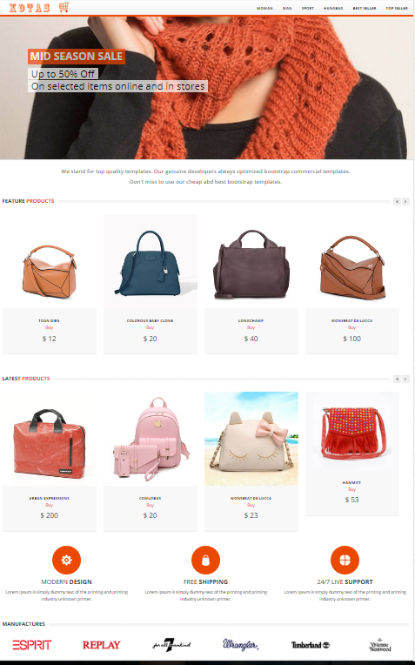
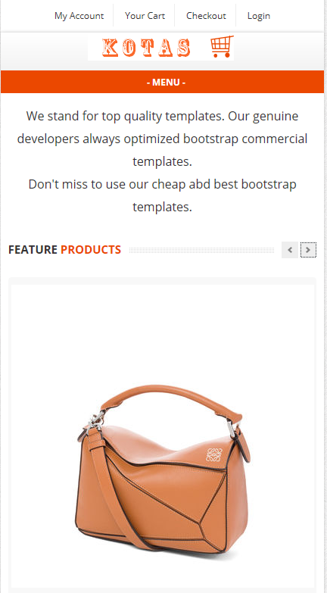
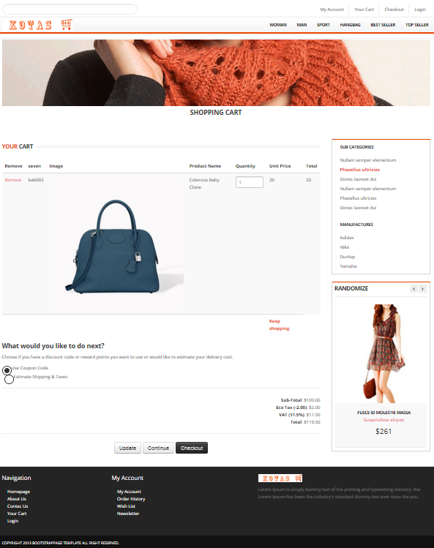
Mục tiêu bài toán: Xây dựng site bán giỏ xách
Desktop View
Mobile View
Desktop View - Cart

Slide 6
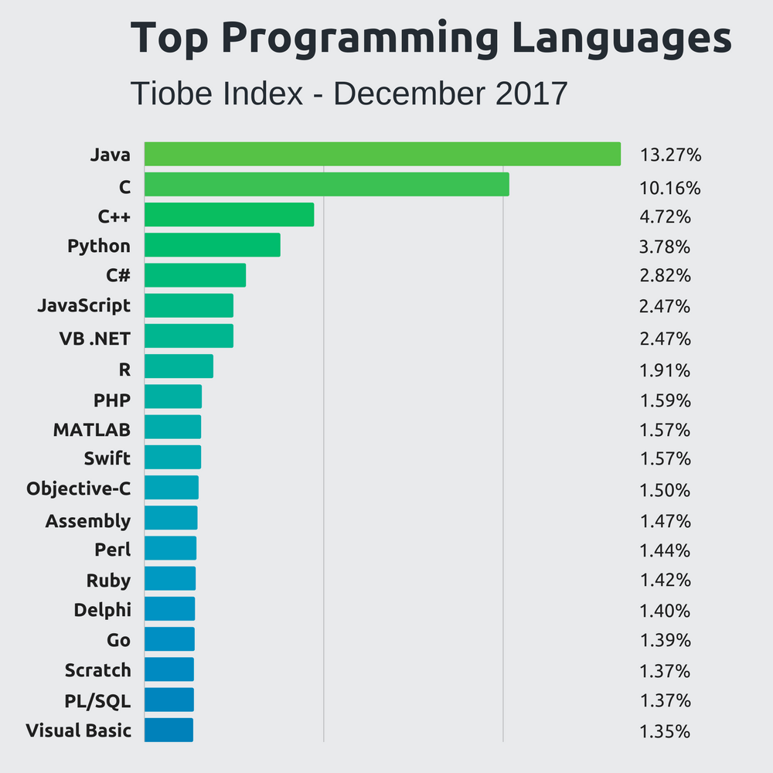
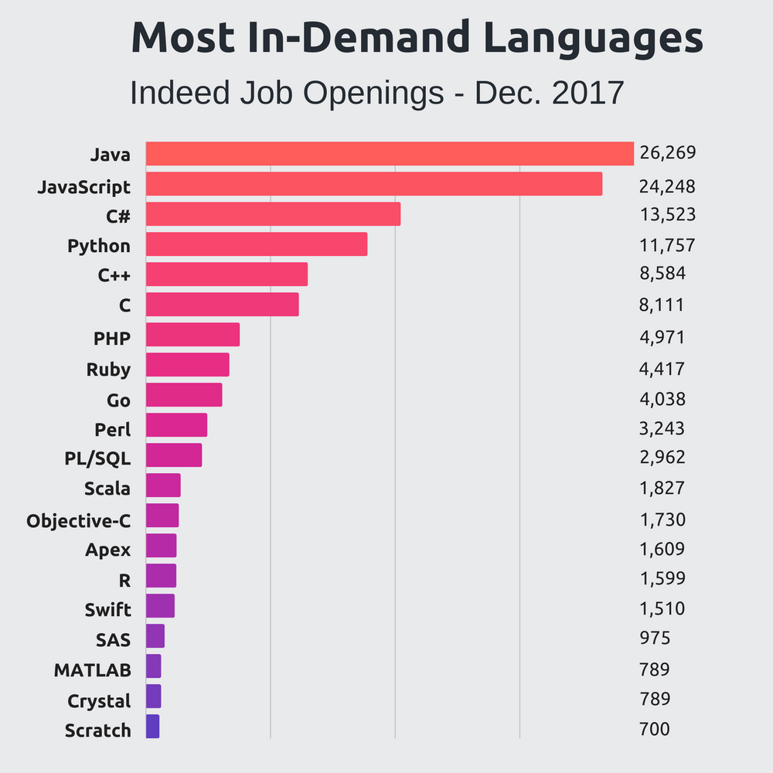

Slide 7
2. Lý do sử dụng Spring MVC
Mong muốn áp dụng các tính năng bảo mật cho hệ thống
Mã nguồn mở phổ biến và nhẹ
Mong muốn kết hợp các Spring framework khác hỗ trợ web thương mại
Ứng dụng được IoC (Inversion of Control và ID (Indepency Injection) giúp giảm các sự phụ thuộc các module
Nhân java hỗ trợ mạnh viết được mọi ứng dụng java
Hỗ trợ tốt các chức năng web services, json, ...
Tích hợp với các framework MVC khác và các framework khác như Hibernate, lập trình sẽ tốt hợp bằng model POJO và bind request parameter bằng annotation
Sử dụng các module tự do, không dùng đối tượng nào thì không cần khai báo dependency
Hỗ trợ quản lý các framework khác dễ dàng hơn qua việc cấu hình rút gọn

Slide 8
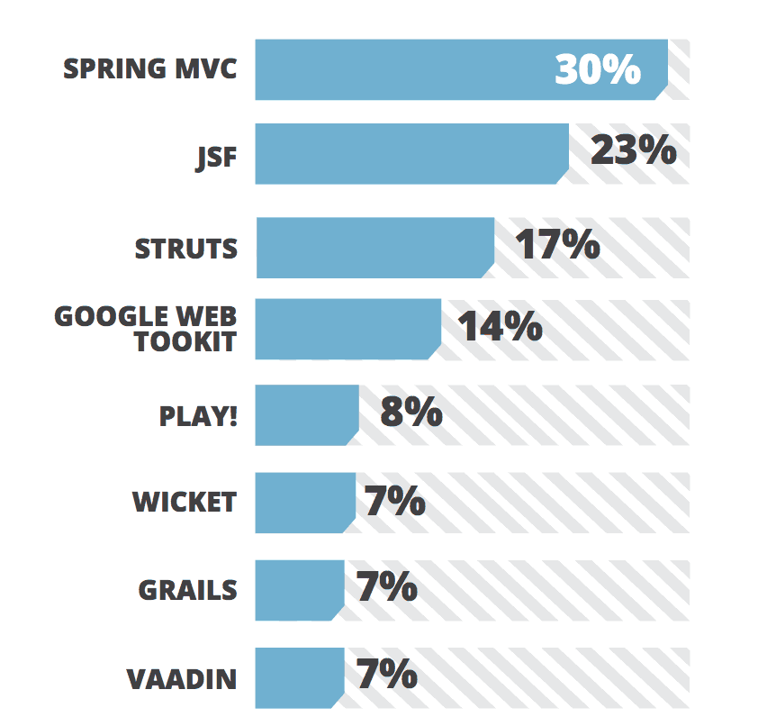
Spring MVC (theo zeroturnaround.com)
Kết quả thống kê framework Java được sử dụng nhiều nhất của hơn 1800 lập trình viên

Slide 9
Nhược điểm Spring MVC
Dùng đơn giản nhưng cấu hình phức tạp do Spring tổ chức theo module, gồm rất nhiều các gói và các lớp
Build ứng dụng web không nhanh bằng các java web framework khác như String Boots hay Struts hay các framework của PHP
Các class phải khai báo công khai nên khó khai báo API để dùng và bị hạn chế khả năng hiển thị của các class
Khó hiểu, khó tiếp cận

Slide 10

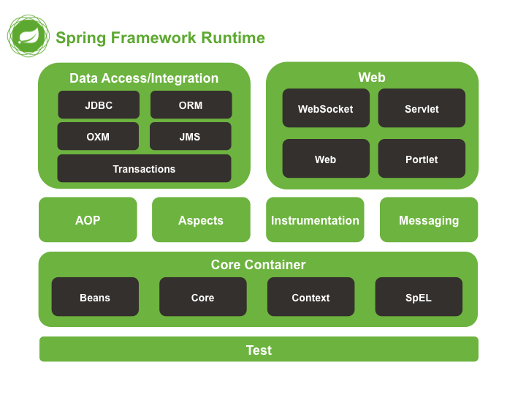
Spring framework
Spring Framework là một nền tảng Java hỗ trợ toàn diện để phát triển các ứng dụng Java.
Spring cho phép xây dựng các ứng dụng từ "các đối tượng Java thuần túy" (POJOs) và áp dụng các bài toán nghiệp vụ vào mà không ảnh hưởng POJO.

Slide 11
?
Data Access/Integration: Truy cập/tích hợp dữ liệu
JDBC (Java Database Connectivity): Module kết nối cơ sở dữ liệu
ORM (Object-relational mapping): Kỹ thuật/cơ chế lập trình thực hiện ánh xạ CSDL sang các đối tượng
OXM (Object XML mapping - Extensible Markup Language (XML)): Kỹ thuật Object XML mapping
JMS (Java Message Service): Module có thể tạo, gửi, nhận, đọc các message
WebSocket: Dùng giao thức đóng gói TCP (Transmission Control Protocol) để giao tiếp client và server
Servlet: Controller phía máy chủ và được viết hoàn toàn trên Java
Portlet: Khá giống chức năng Servlet nhưng chỉ hiển thị ra các kiểu nội dung cHTML, XHTML, WML
AOP (Aspect Oriented Programming): là một kỹ thuật hay pattern để code tinh gọn, hợp lý, đỡ bị trùng lặp, …
Aspect: Các khía cạnh riêng biệt nhau về source code, quy tắc, ...

Slide 12
?
Instrumentation: Module hỗ trợ lập trình AOP chủ yếu để kiểm tra
Messaging: module hỗ trợ Simple Text Orientated Messaging Protocol hỗ hợ client giao tiếp server
Bean: Java Object nền của Spring theo các tính năng IoC và Dependency Injection
Core: Nhân lõi Spring cũng chứa các module theo IoC và Dependency Injection
Context: Chức năng nền kết nối các Object qua JNDI
SpEL (The Expression Language): Module hỗ trợ truy vấn, truy xuất các đối tượng từ IoC
IoC (Inversion of Control): là Design pattern được tạo ra để code có thể tuân thủ nguyên lý Dependency Inversion.
Dependency Inversion: Đây là một nguyên lý để thiết kế và viết code
JNDI (Java Naming and Directory Interface): Module hỗ trợ đặt tên tạo các mục theo chuẩn

Slide 13
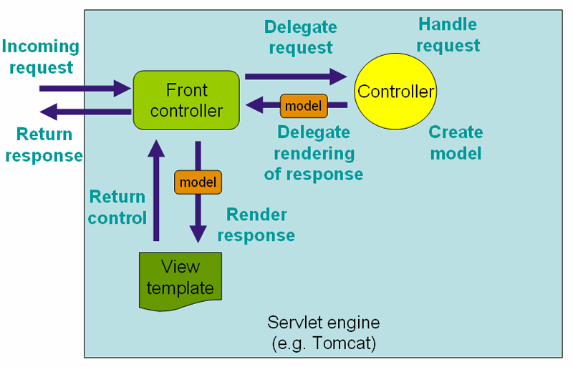
Spring MVC
Spring MVC được thiết kế dành cho việc xây dựng các ứng dụng nền tảng web.
Spring cho phép xây dựng các ứng dụng từ "các đối tượng Java thuần túy" (POJOs) và áp dụng các bài toán nghiệp vụ vào mà ảnh hưởng POJO.

Slide 14
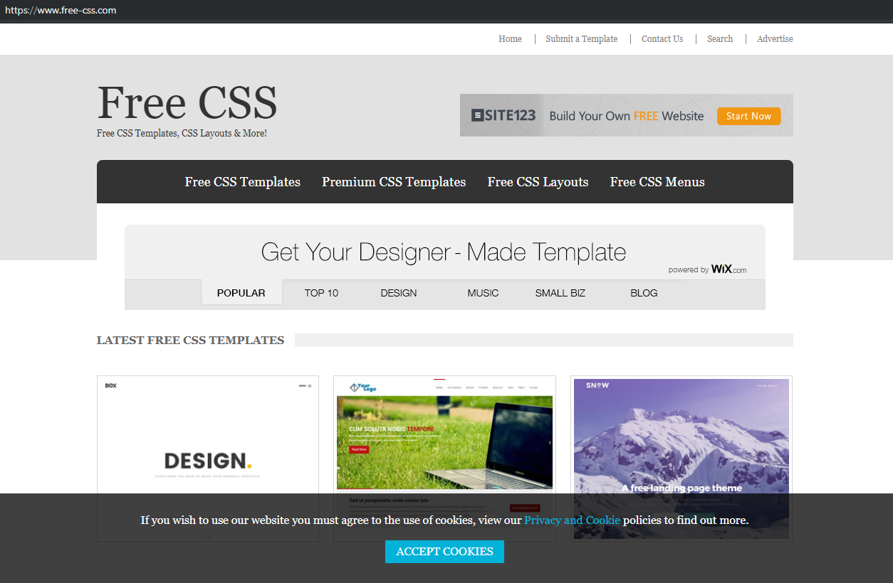
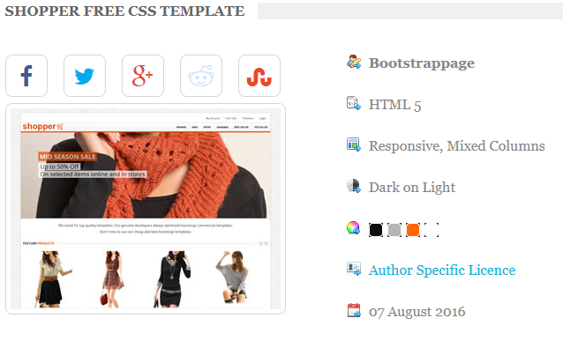
3. Bootstrap
(free-css.com)

Slide 15
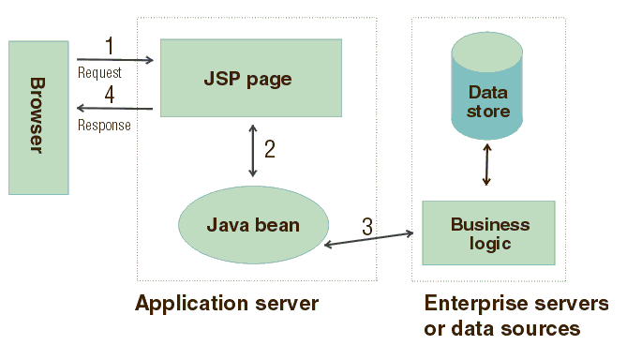
4. Java Server Pages (JSP)

Slide 16
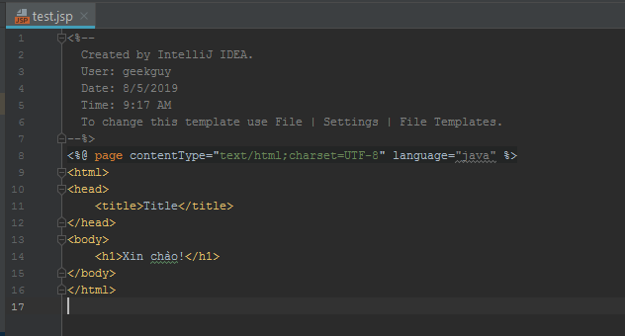
4. Java Server Pages (JSP)

Slide 17

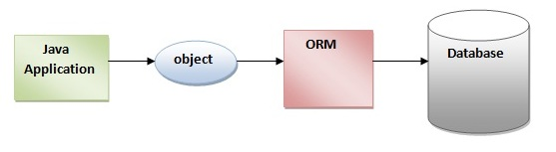
5. Hibernate
ORM (Object-relational mapping)
JDBC là công cụ thô sơ nhất, mộc mạc nhất giúp ta kết nối CSDL trong ứng dụng Java. Và rồi Hibernate ra đời, nó mang trong mình nhiều công cụ hữu ích giúp cho việc kết nối với CSDL một cách thuận tiện, dễ dàng hơn.

Slide 18
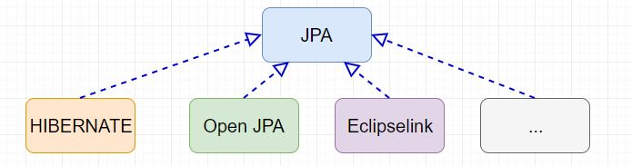


Một số framwork ORM khác
JPA (Java Persistence API) là module nền java quản lý các quan hệ dữ liệu
Hibernate cũng giống như JPA nhưng hiện thực nó chi tiết hơn qua các quy tác của JPA

Slide 19
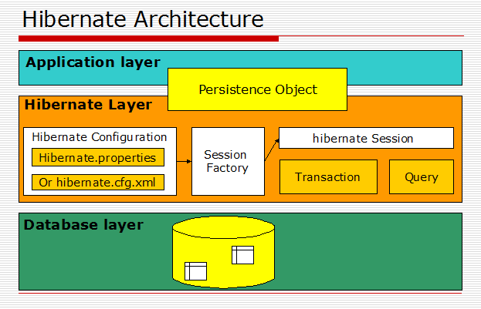
Hibernate
Persistence object Chính là các POJO object map với các table tương ứng của cơ sở dữ liệu quan hệ
Session Factory Là một interface giúp tạo ra session kết nối đến database bằng cách đọc các cấu hình trong Hibernate configuration. Mỗi một database phải có một session factory.

Slide 20
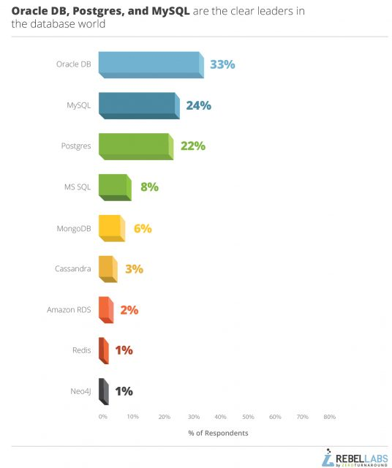

6. MySQL
MySQL
MySQL và SQL Server có thể được xem là giải pháp RDBMS phổ biến.
MySQL là RDBMS nhanh, dễ dàng để sử dụng mã nguồn mở và miễn phí.
MySQL có thể kết hợp với mọi ngôn ngữ lập trình khác, thông thường là PHP

Slide 21
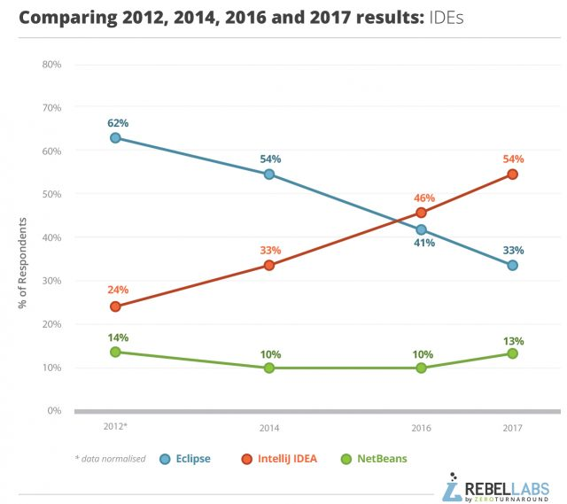
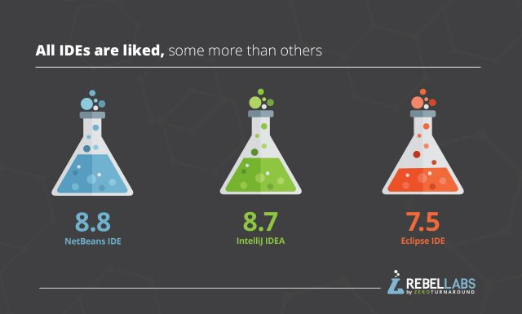
7. Công cụ
IDE support Java

Slide 22
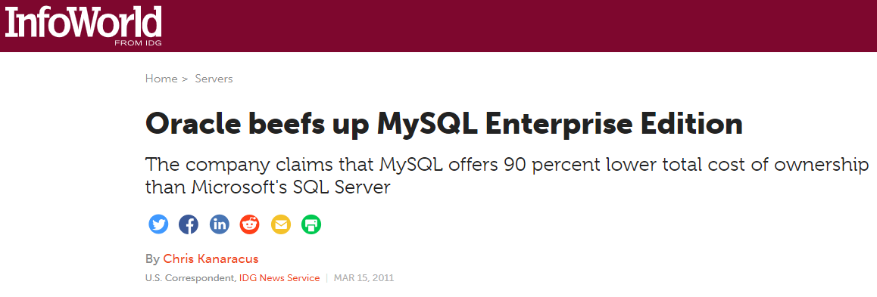
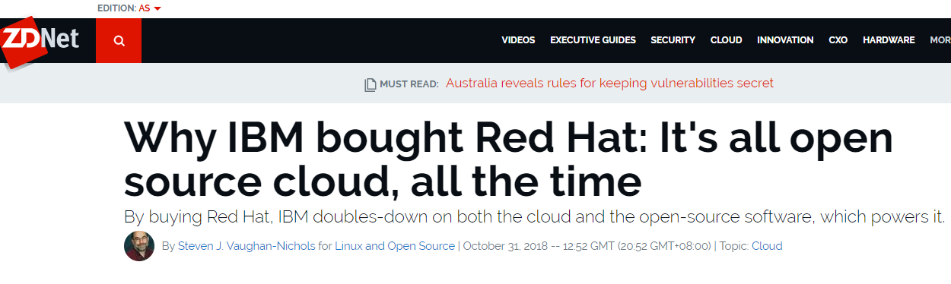
8. Host
Dùng host nào miễn phí?
Sun bị Oracle mua rồi Oracle muốn thương mại hóa MySQL (2017) -> MySQL bị cộng động tẩy chay!
RedHat thì bị IBM mua lại (10/2018) -> Openshift -> host free thành host có phí!
Bắt đầu từ năm nay, các host lớn hỗ trợ java miễn phí đã không còn!

Slide 23
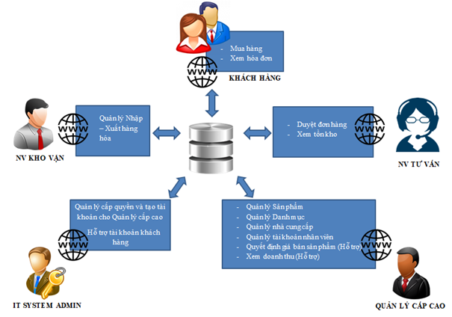
KIẾN TRÚC TỔNG THỂ

Slide 24
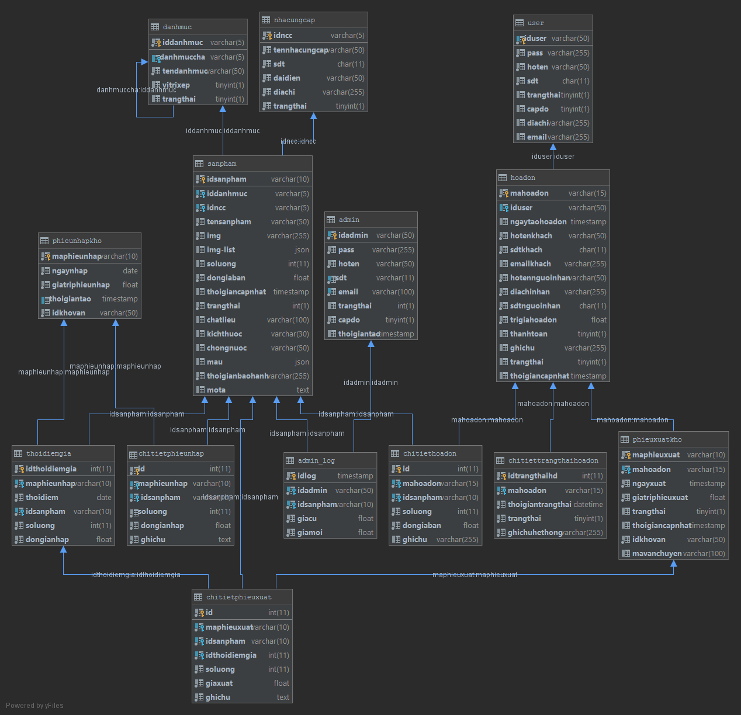
9. Database

Slide 25
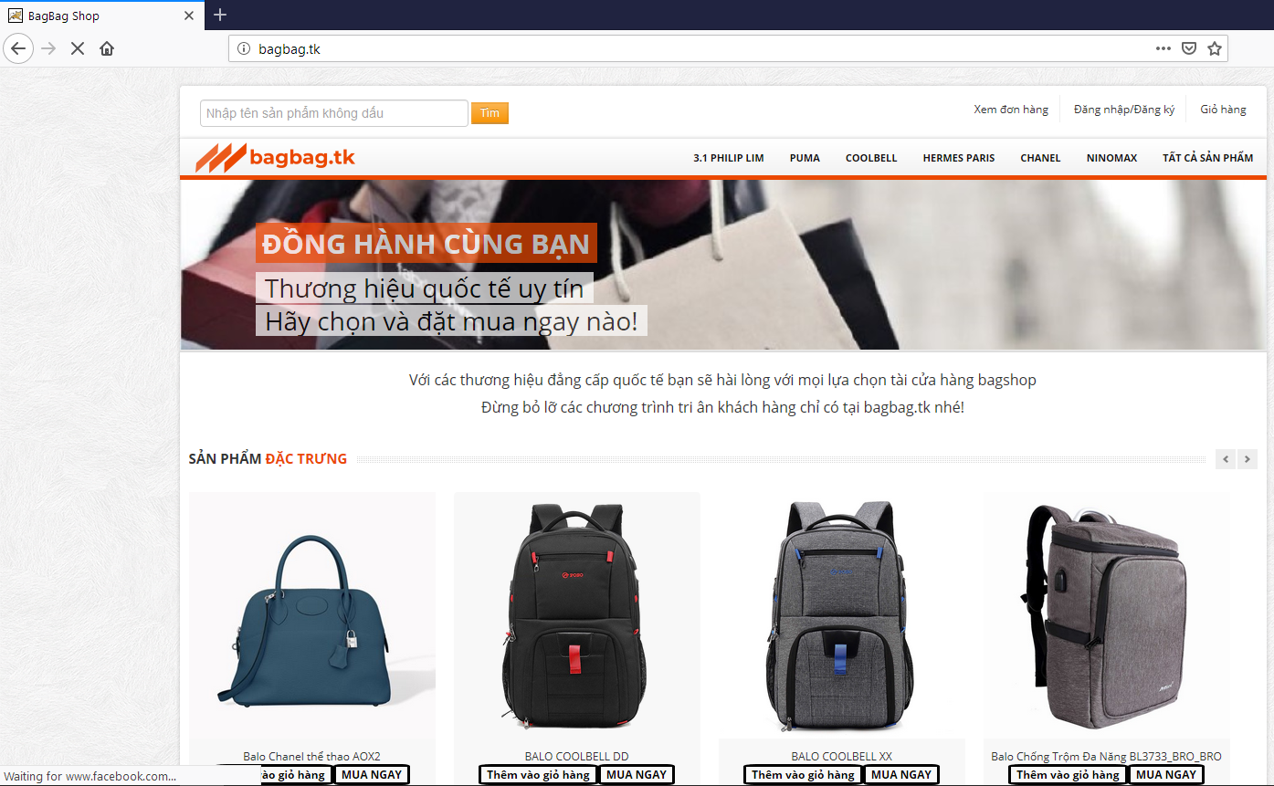
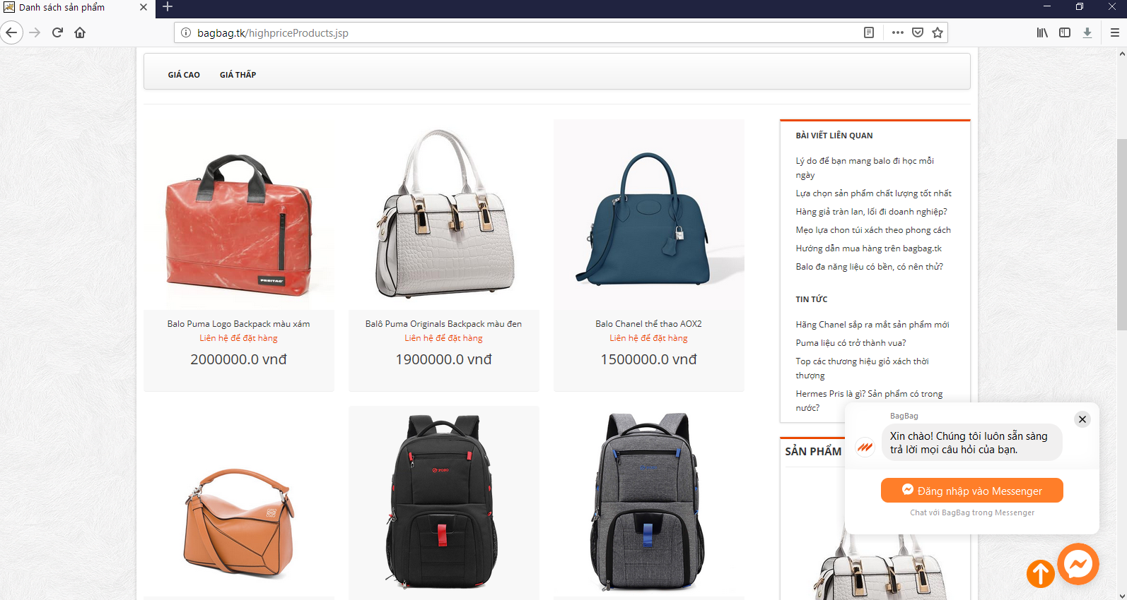
10. Kết quả
Về phía người dùng:
- Xem danh sách sản phẩm
- Xem danh sách sản phẩm theo hãng, danh mục
- Xem chi tiết sản phẩm
- Mua hàng (thêm vào giỏ hàng) và tiến hành thanh toán
- Chat với nhân viên qua ChatBox Facebook
- Hiển thị địa chỉ cửa hàng thông qua Google Maps
- Đăng nhập/Đăng xuất
- Đăng ký
- Xem thông tin người dùng
- Sửa thông tin người dùng
- Xem đơn hàng
- Sắp xếp sản phẩm theo giá
Ảnh minh họa Trang chủ
Giao diện sắp xếp sản phẩm theo giá

Slide 26
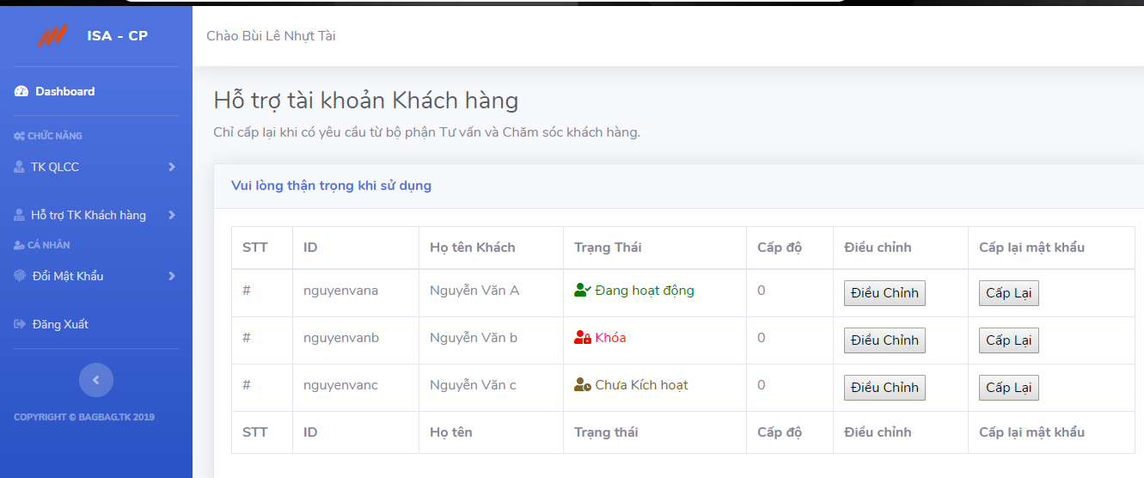
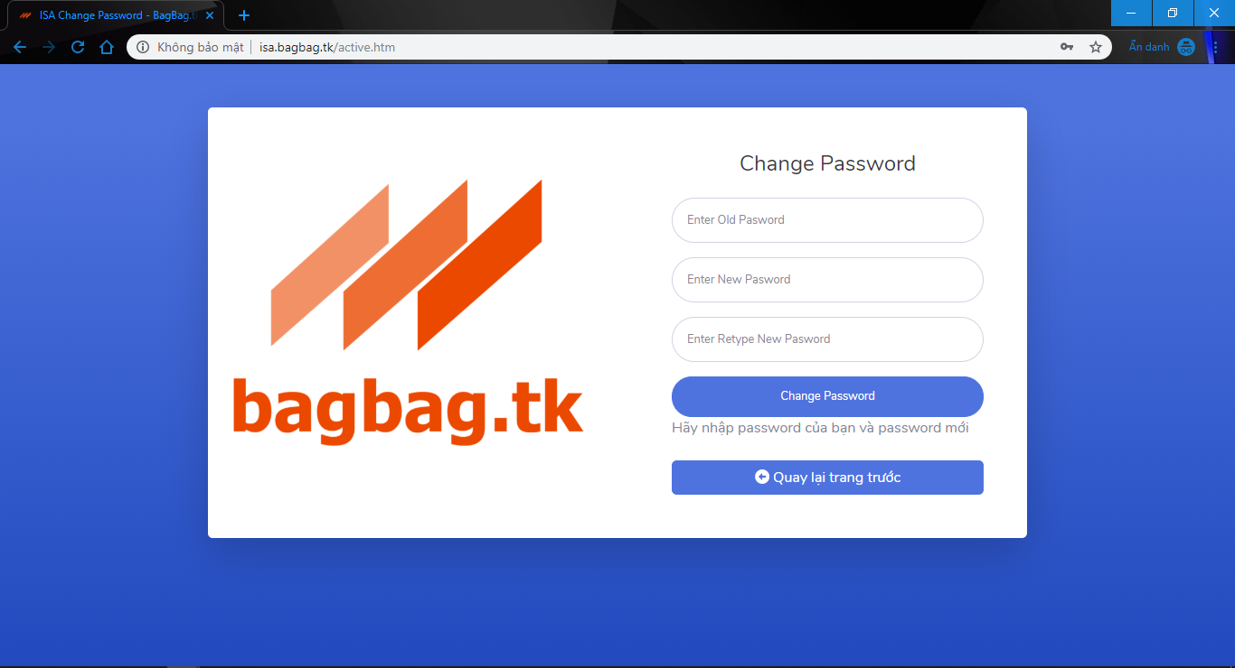
Về phía người quản lý:
- Đăng nhập/Kích hoạt tài khoản/Đăng xuất/Đổi mật khẩu
- Quản lý tài khoản (Thêm tài khoản, khóa tải khoản)
- Hỗ trợ tài khoản (cấp lại mật khẩu khách hàng)
- Xét cấp độ thành viên khách hàng
- Quản lý danh mục (Thêm, điều chỉnh trạng thái)
- Điều chỉnh trạng thái sản phẩm
- Quản lý nhà cung cấp (Thêm, điều chỉnh trạng thái (chưa xong))
- Quản lý nhân viên (Thêm, điều chỉnh trạng thái)
- Xử lý trạng thái đơn hàng
Ảnh minh họa: Giao diện hỗ trợ tài khoản khách hàng
Giao diện đổi mật khẩu

Slide 27
11. Hạn chế & hướng giải quyết
Chưa hiện thực chức năng thanh toán online
Chưa tối ưu tốt hiệu năng người dùng
Chưa quản lý triệt để sản phẩm
Chưa thực hiện chức năng dành cho quản lý kho (Nhập, Xuất, Tồn)
Chưa thực hiện các chức năng hỗ trợ quản lý (Hỗ trợ ra quyết định giá bán sản phẩm, Hỗ trợ quản lý doanh thu)
Chưa tối ưu bảo mật thông tin khách hàng (Cấp lại mật khẩu tài khoản khách hàng)
Các công nghệ và module Spring chưa áp dụng cho dự án:
Ajax
JSON
Bean mock test
Spring Security
Các API đã nhúng vào hỗ trợ web bán hàng:
Facebook Chatbox
Google Maps

Slide 28









CẢM ƠN QUÝ THẦY CÔ
Tên đề tài:
TÌM HIỂU SPRING FRAMEWORK
XÂY DỰNG ỨNG DỤNG THƯƠNG MẠI ĐIỆN TỬ
Bùi Lê Nhựt Tài
GVHD: Ths. Hồ Đình Khả
Thực hiện:
Nguyễn Quốc Nguyên Thông

Slide 29
DEMO

Slide 30
Q & A

